Slide 1
APROXIMACIÓN HISTÓRICA A UN PATRIMONIO EDUCATIVO: EL IES. LUCUS AUGUSTI
XIX Jornadas ANPDPIH, Pamplona, 2026

Slide 2
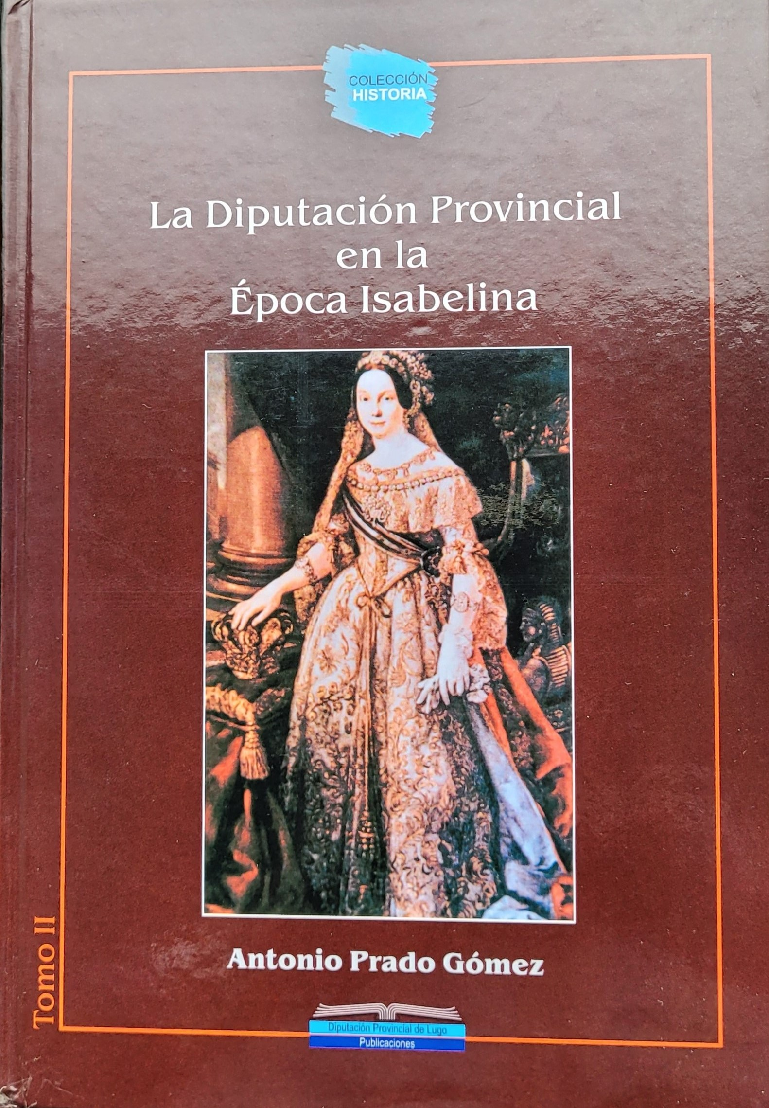
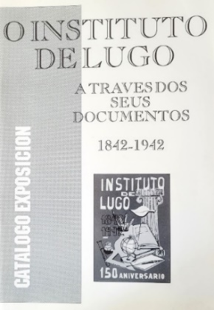
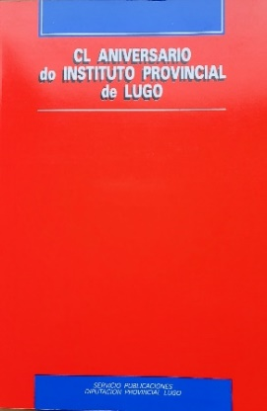
Punto de partida: un aniversario y una tesis doctoral.
150 años de un modelo de enseñanza secundario, público y laico

Slide 3
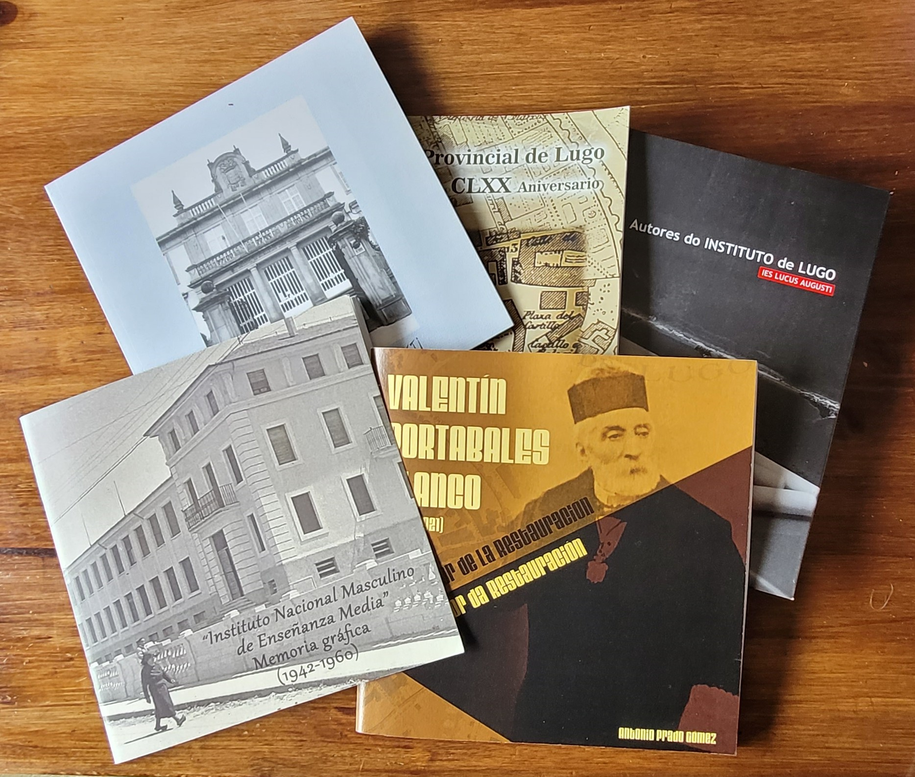
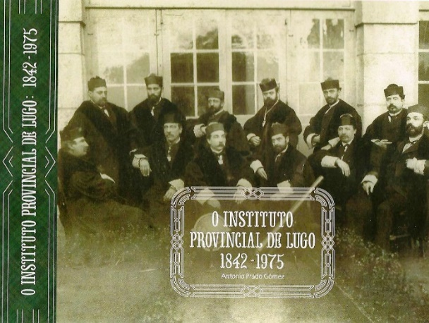
Una activa etapa: 1999-2012
Relaciones con el MUPEGA
Programas ARCE
Jornadas de Institutos Históricos
Sala-Museo
Publicaciones

Slide 4
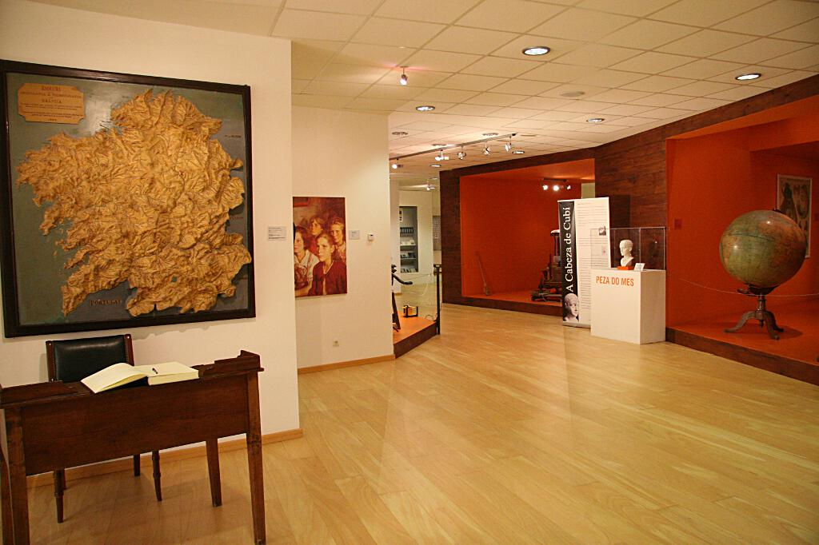
MUSEO PEDAGÓGICO DE GALICIA
“PROFESOR DOMÍNGUEZ ORTIZ” (Castilla, La-Mancha)
“LUCUS AUGUSTI” (Galicia)
“AGUILAR Y ESLAVA” (Andalucía)
HACIA UNA RED EDUCATIVA
DE APOYO Y COLABORACIÓN ENTRE
INSTITUTOS CON PATRIMONIO HISTÓRICO
Programa ARCE

Slide 5
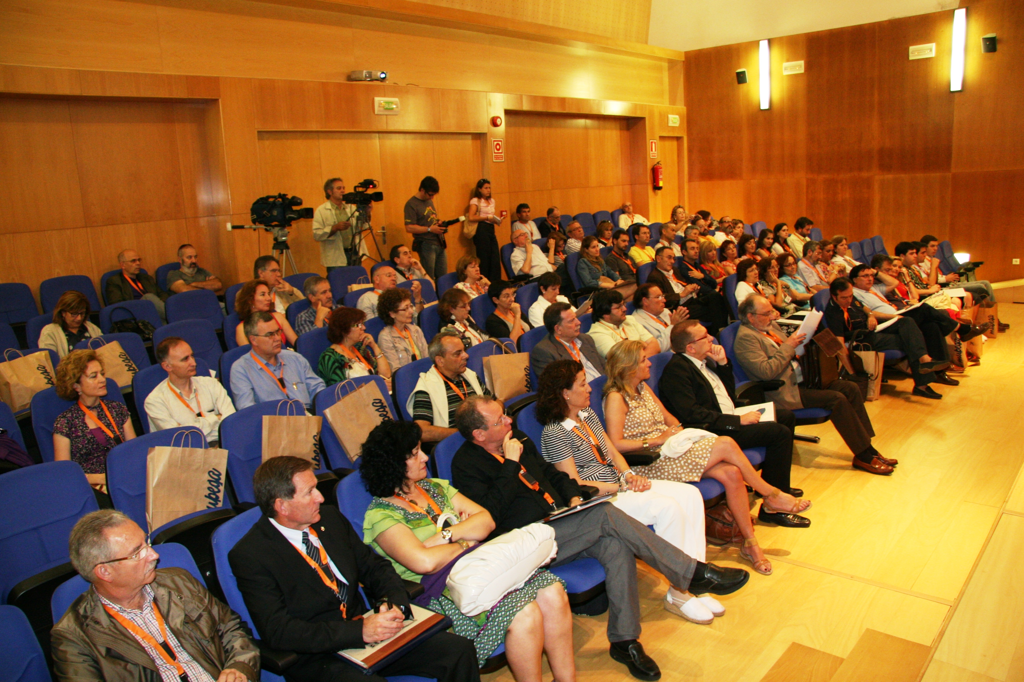
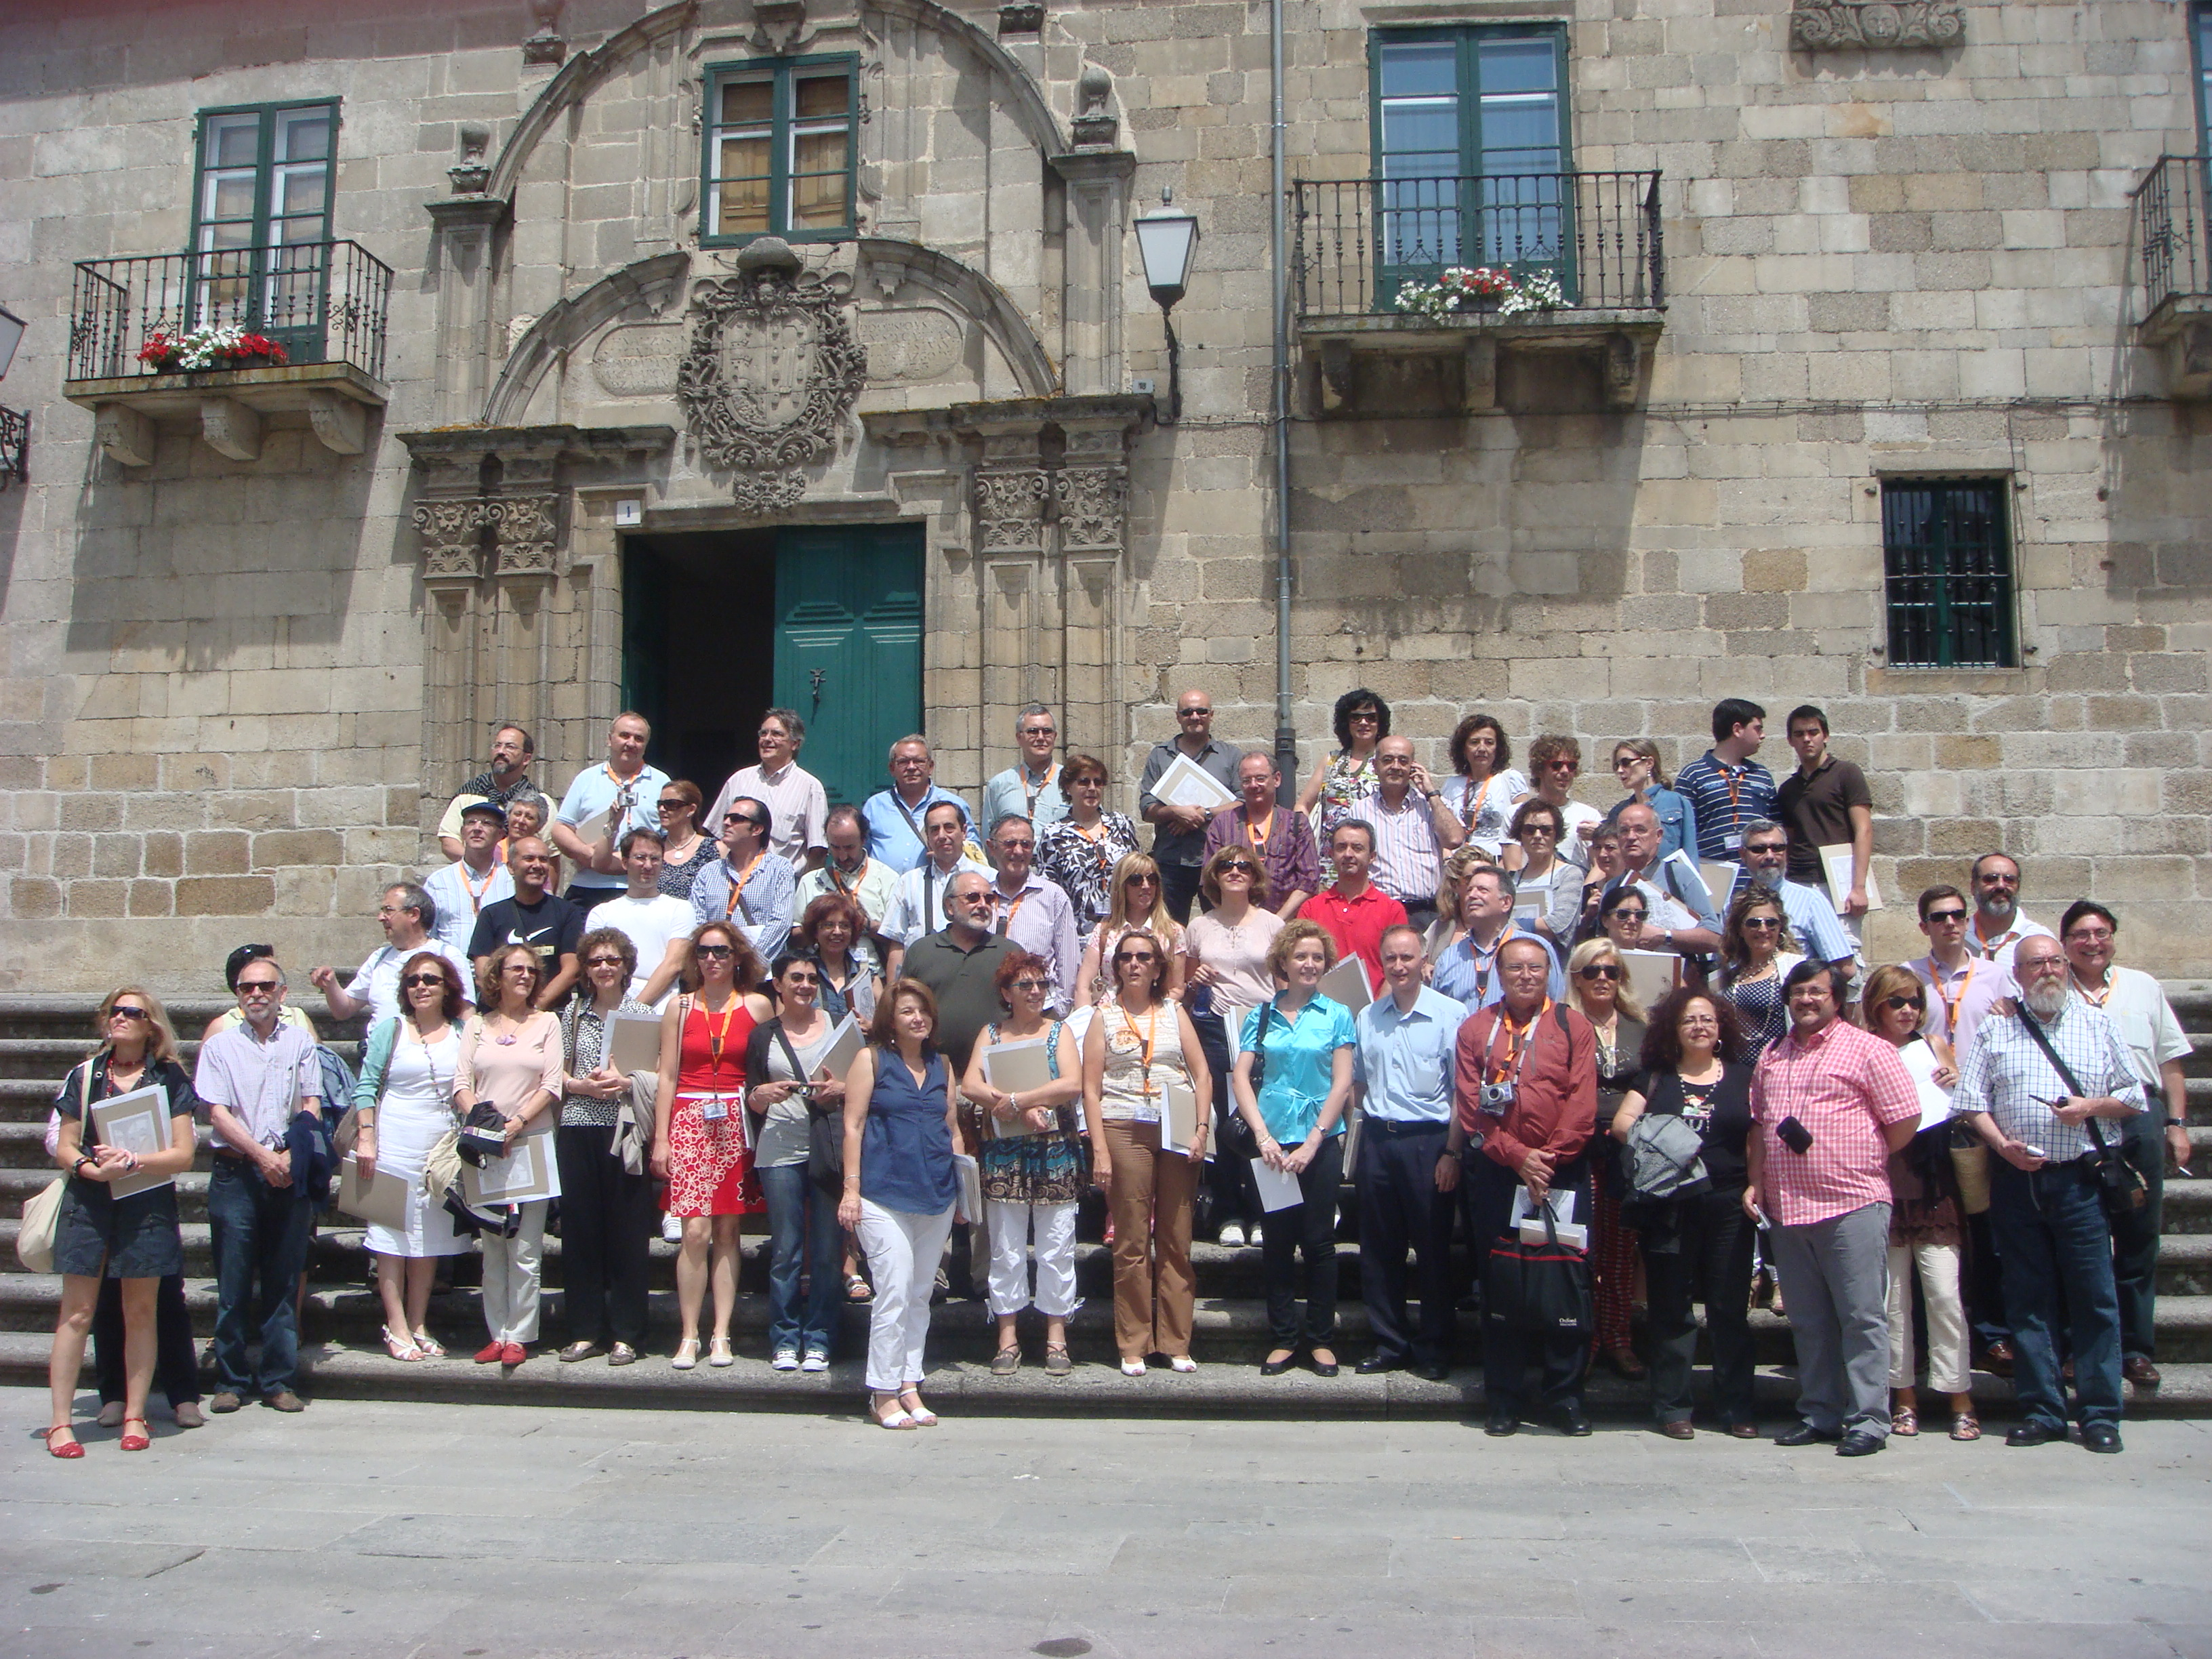
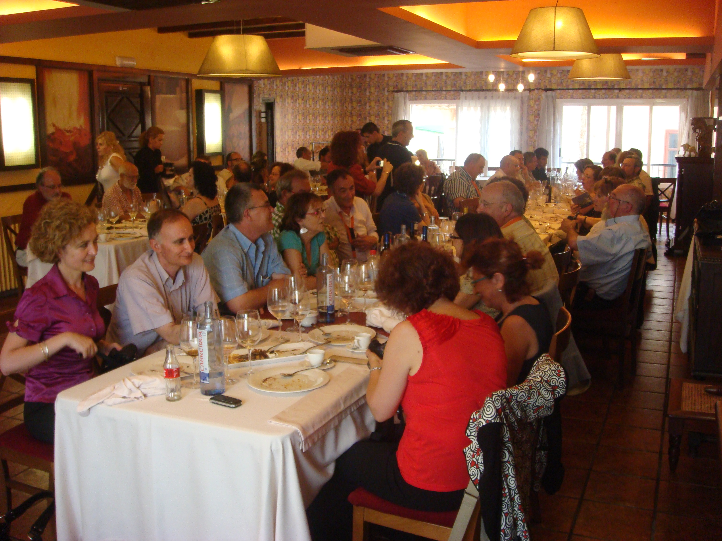
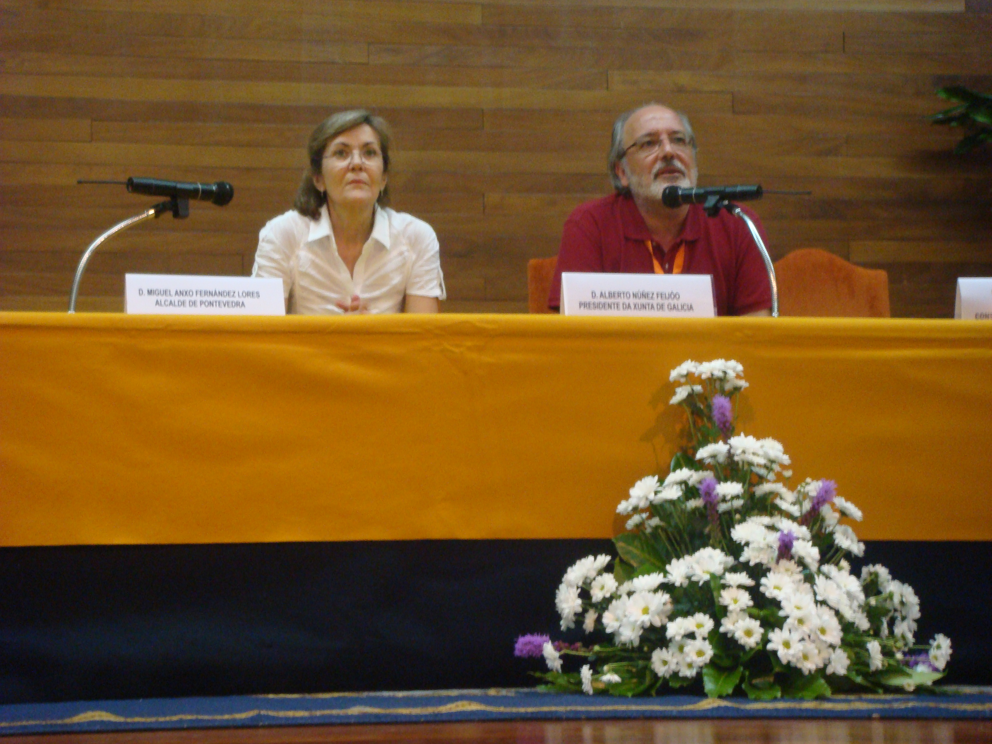
IV Jornadas de Institutos Históricos
Galicia, 5-8 julio de 2010

Slide 6
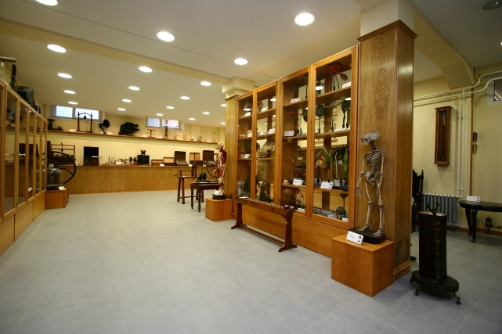
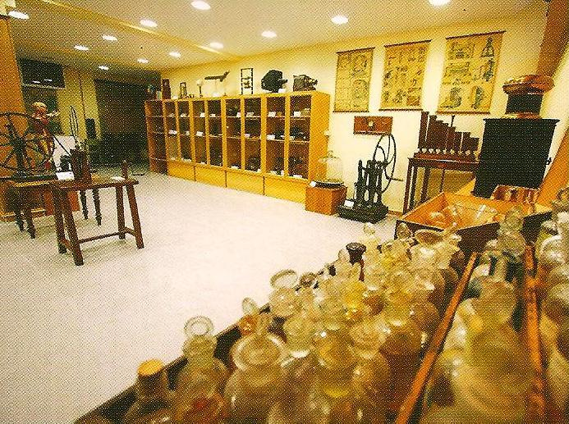
Sala-Museo del Instituto Lucus Augusti
2006-2018

Slide 7
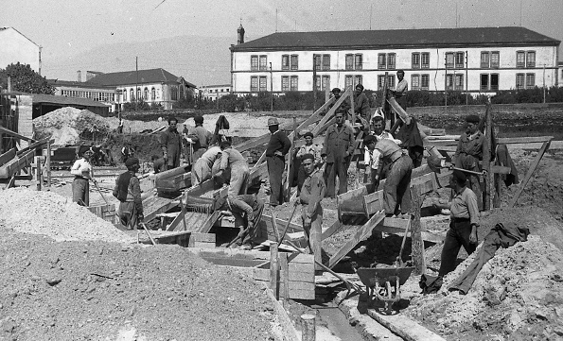
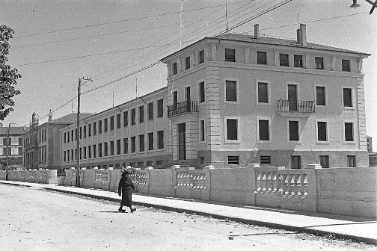
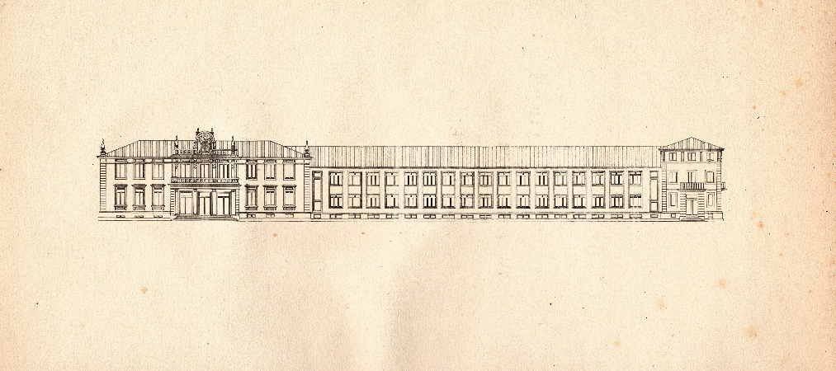
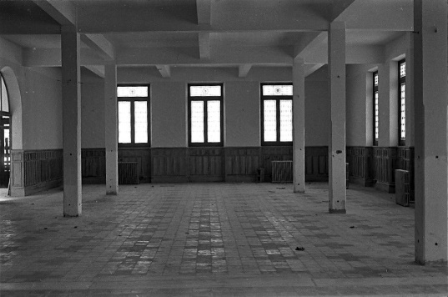
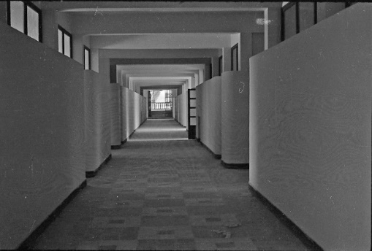
Patrimonio Arquitectónico

Slide 8
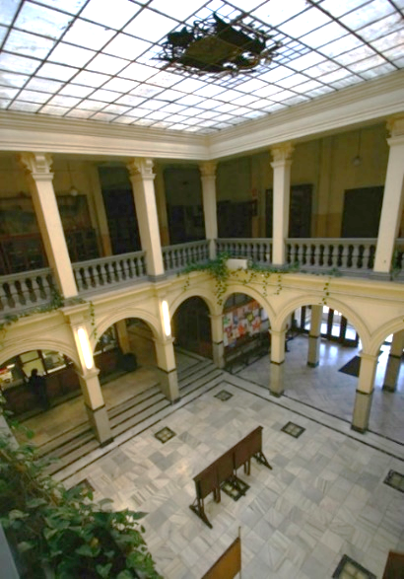
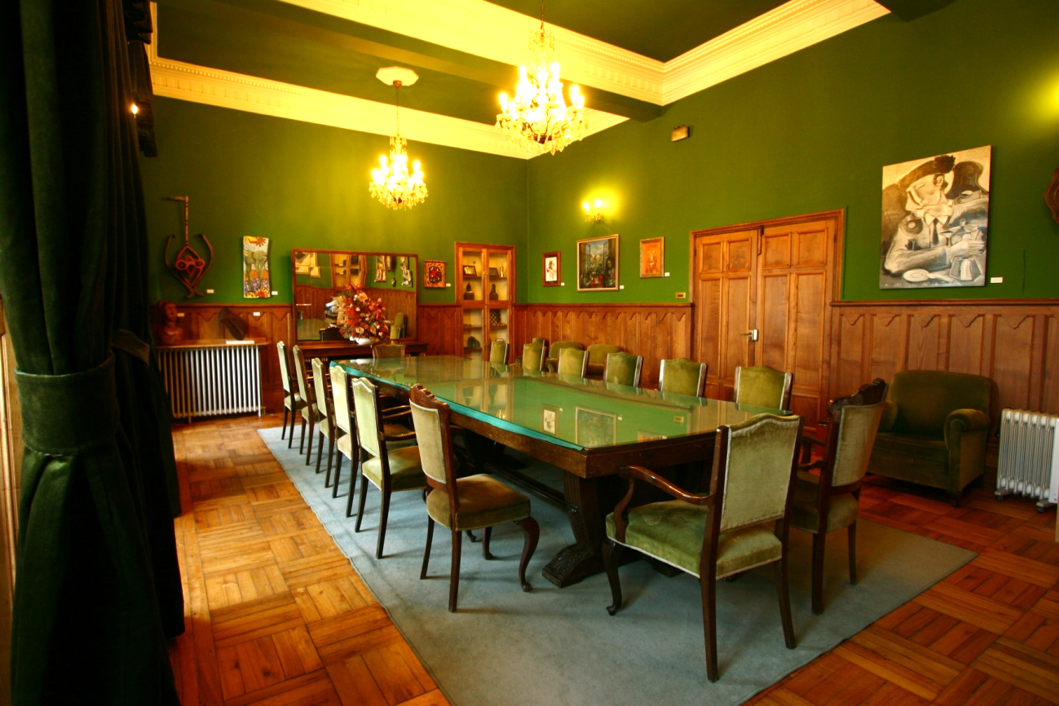
Vestíbulo y sala de juntas

Slide 9
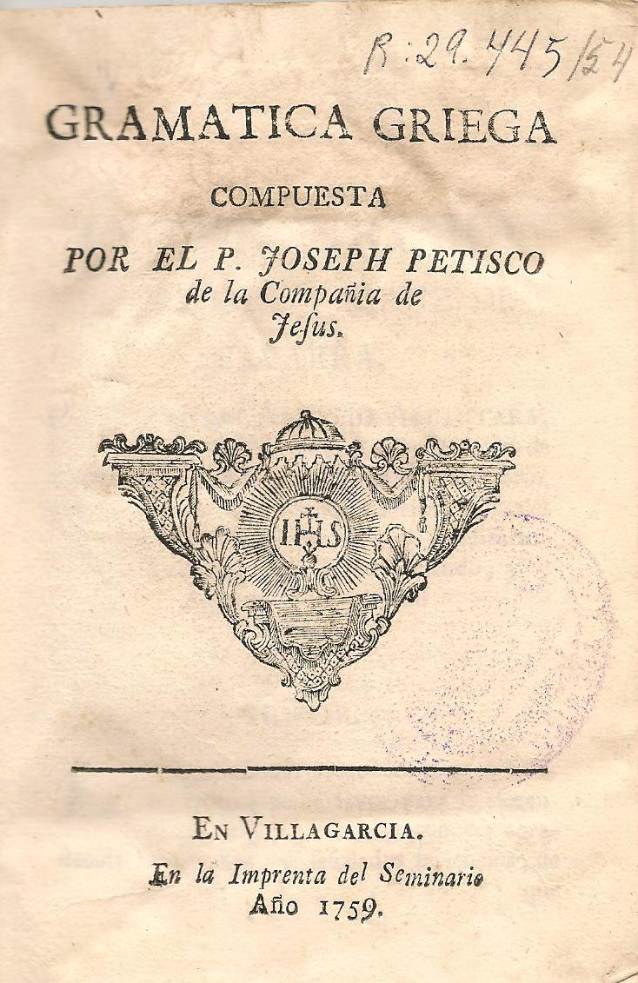
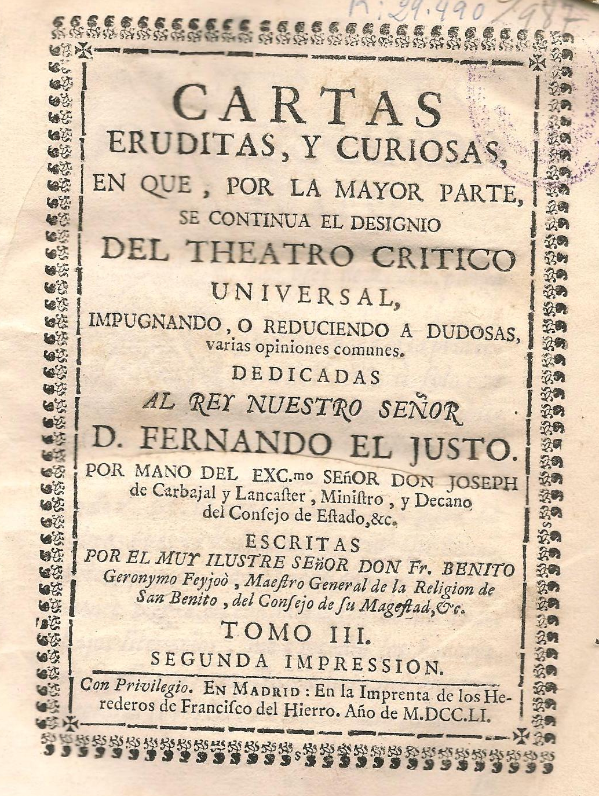
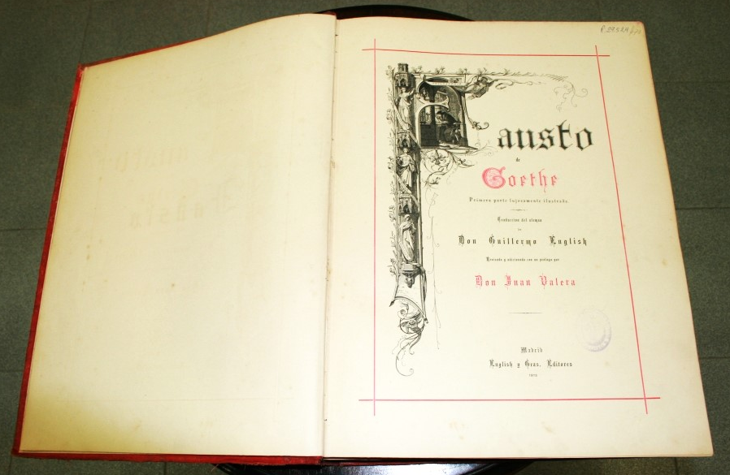
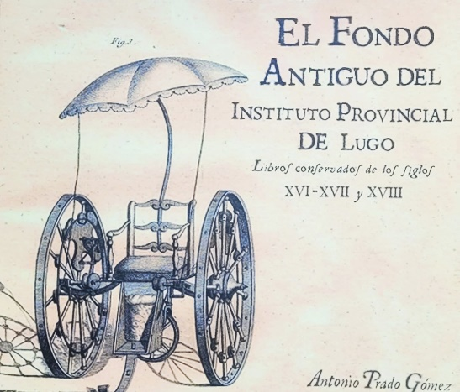
Patrimonio Bibliográfico

Slide 10
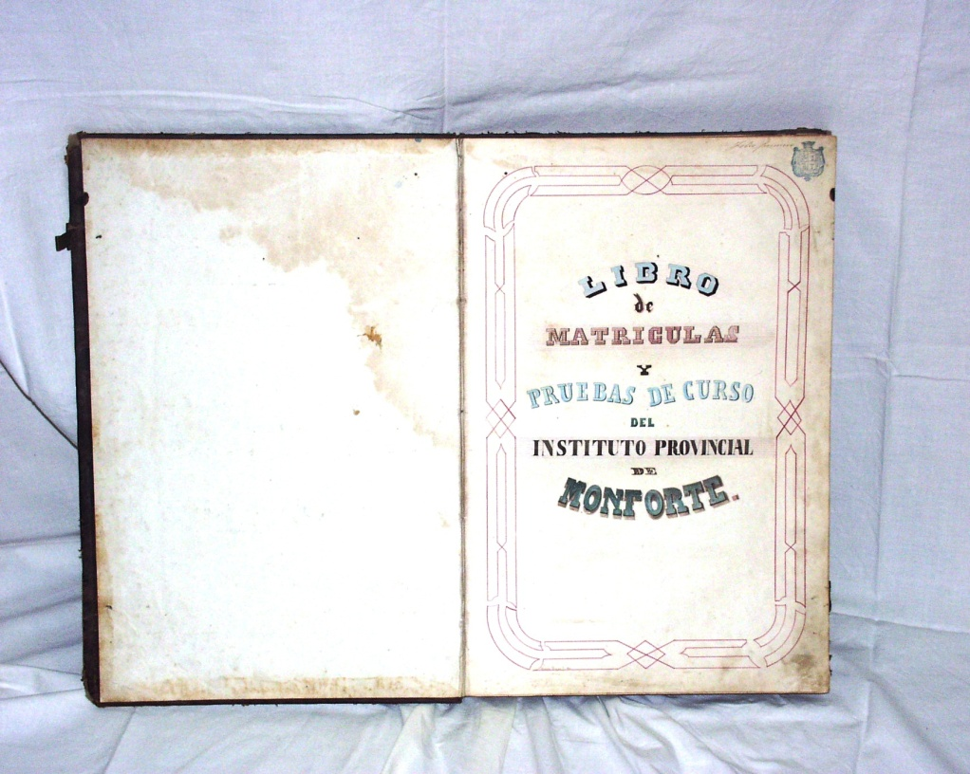
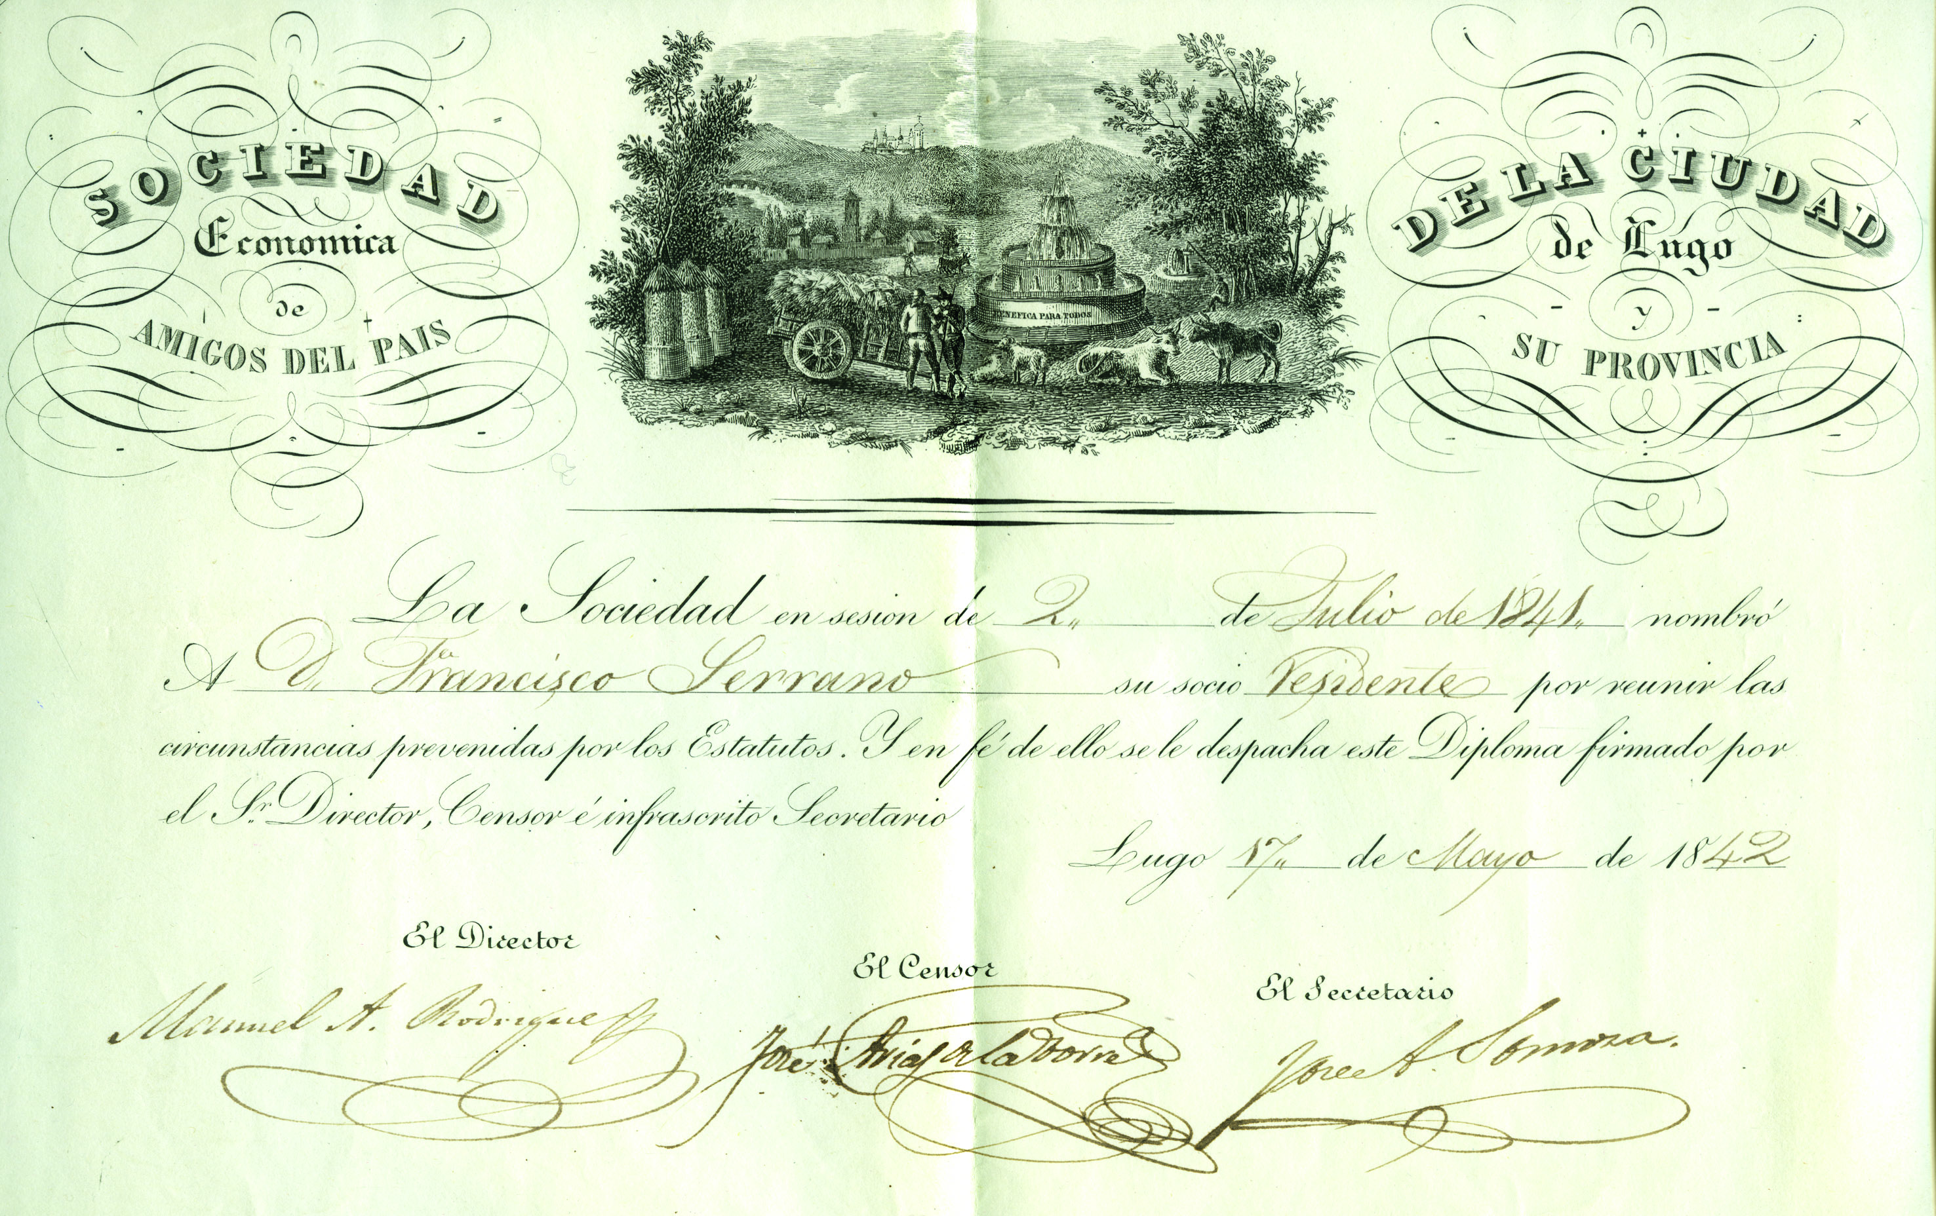

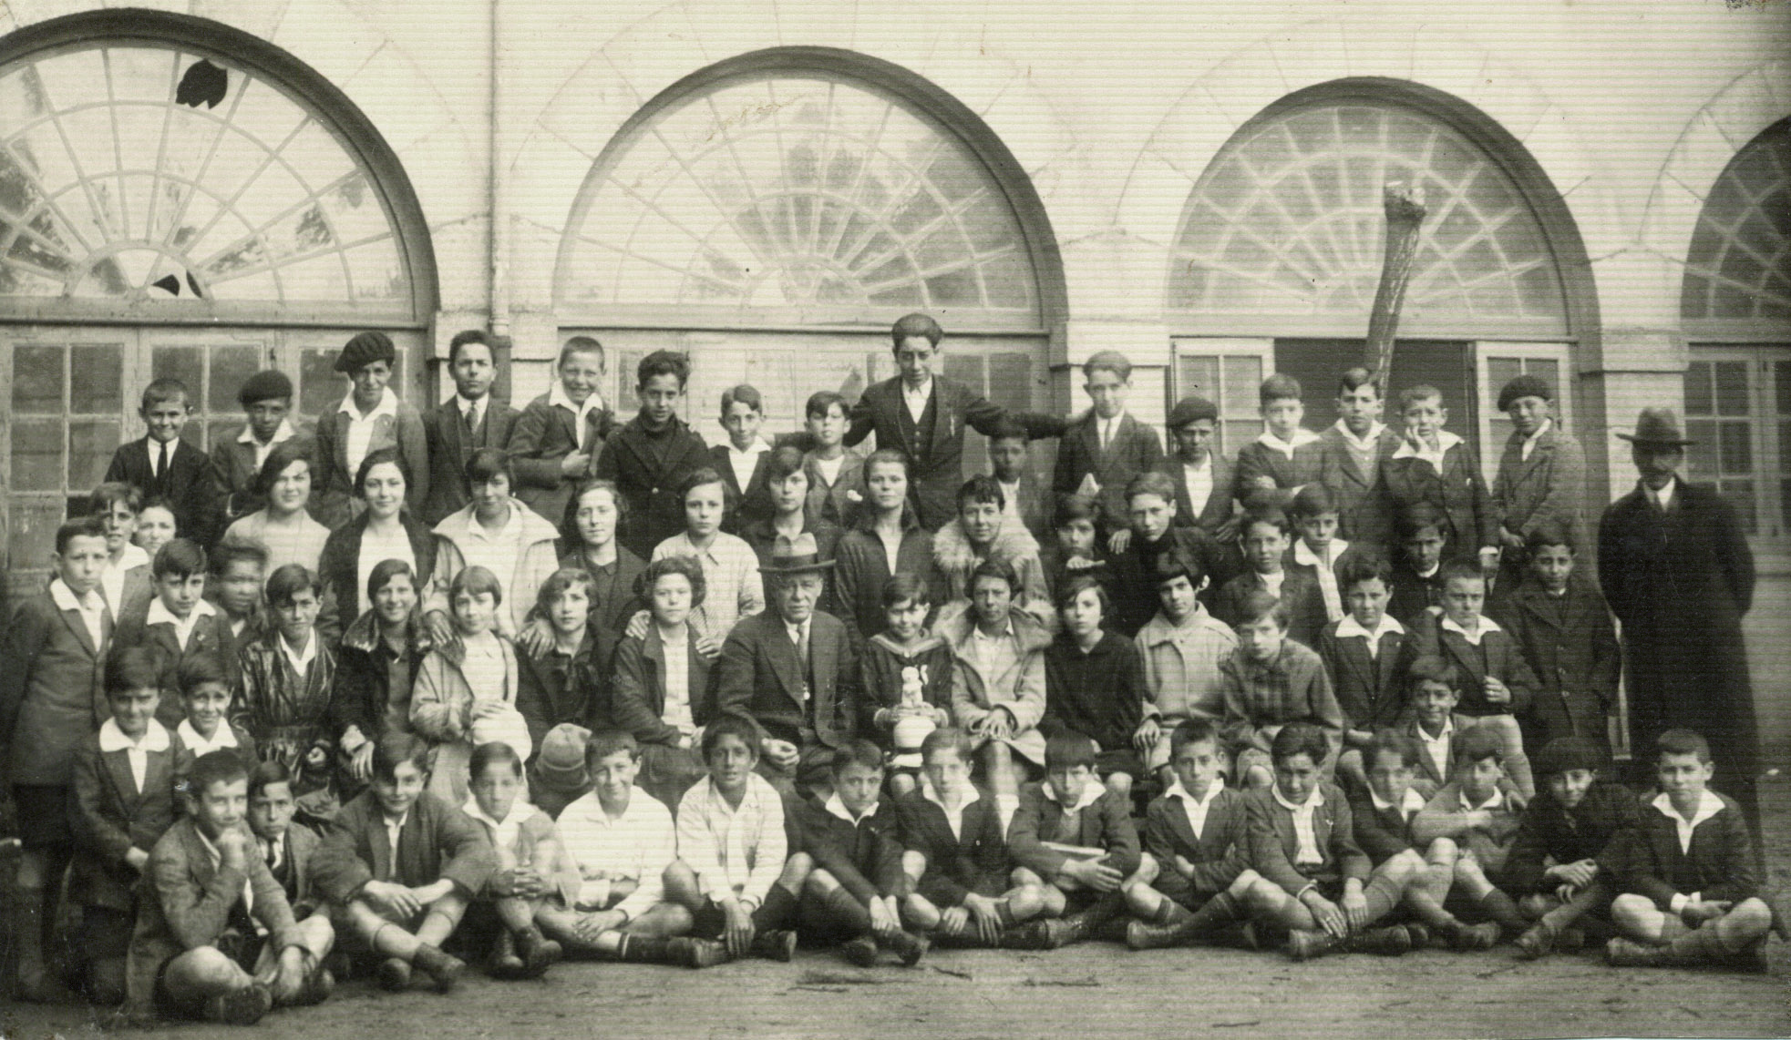
Patrimonio Documental I

Slide 11
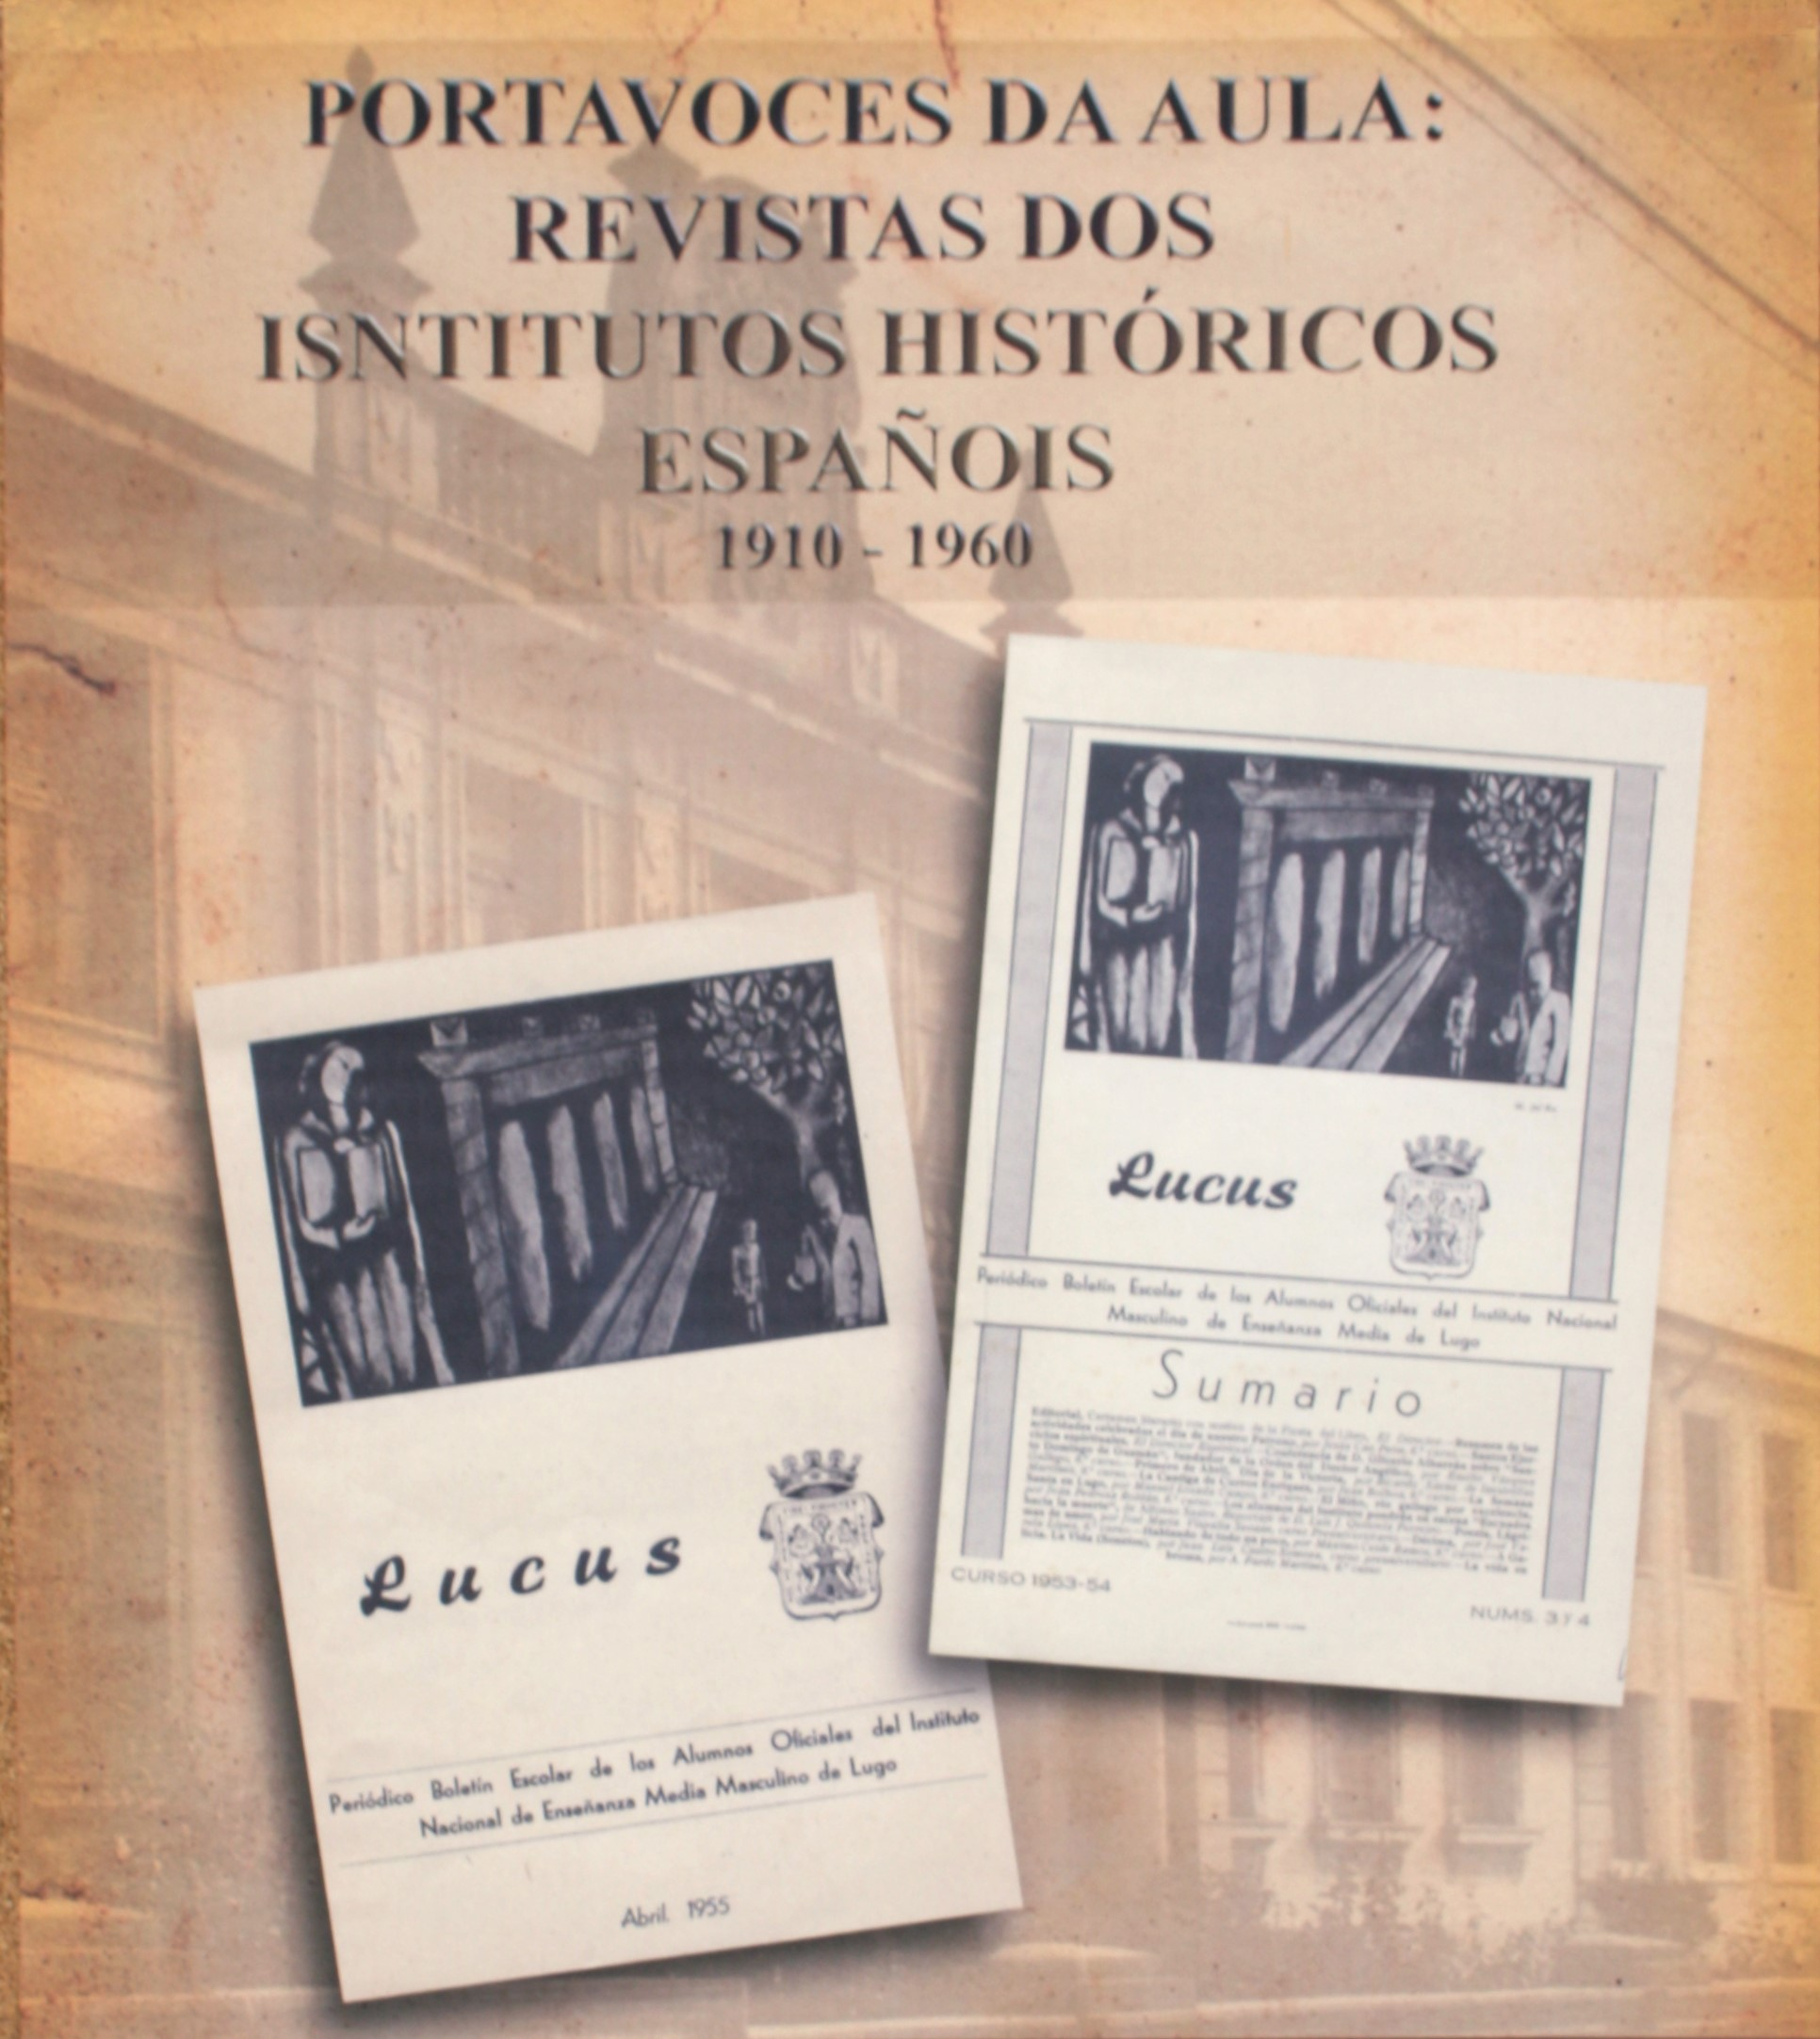
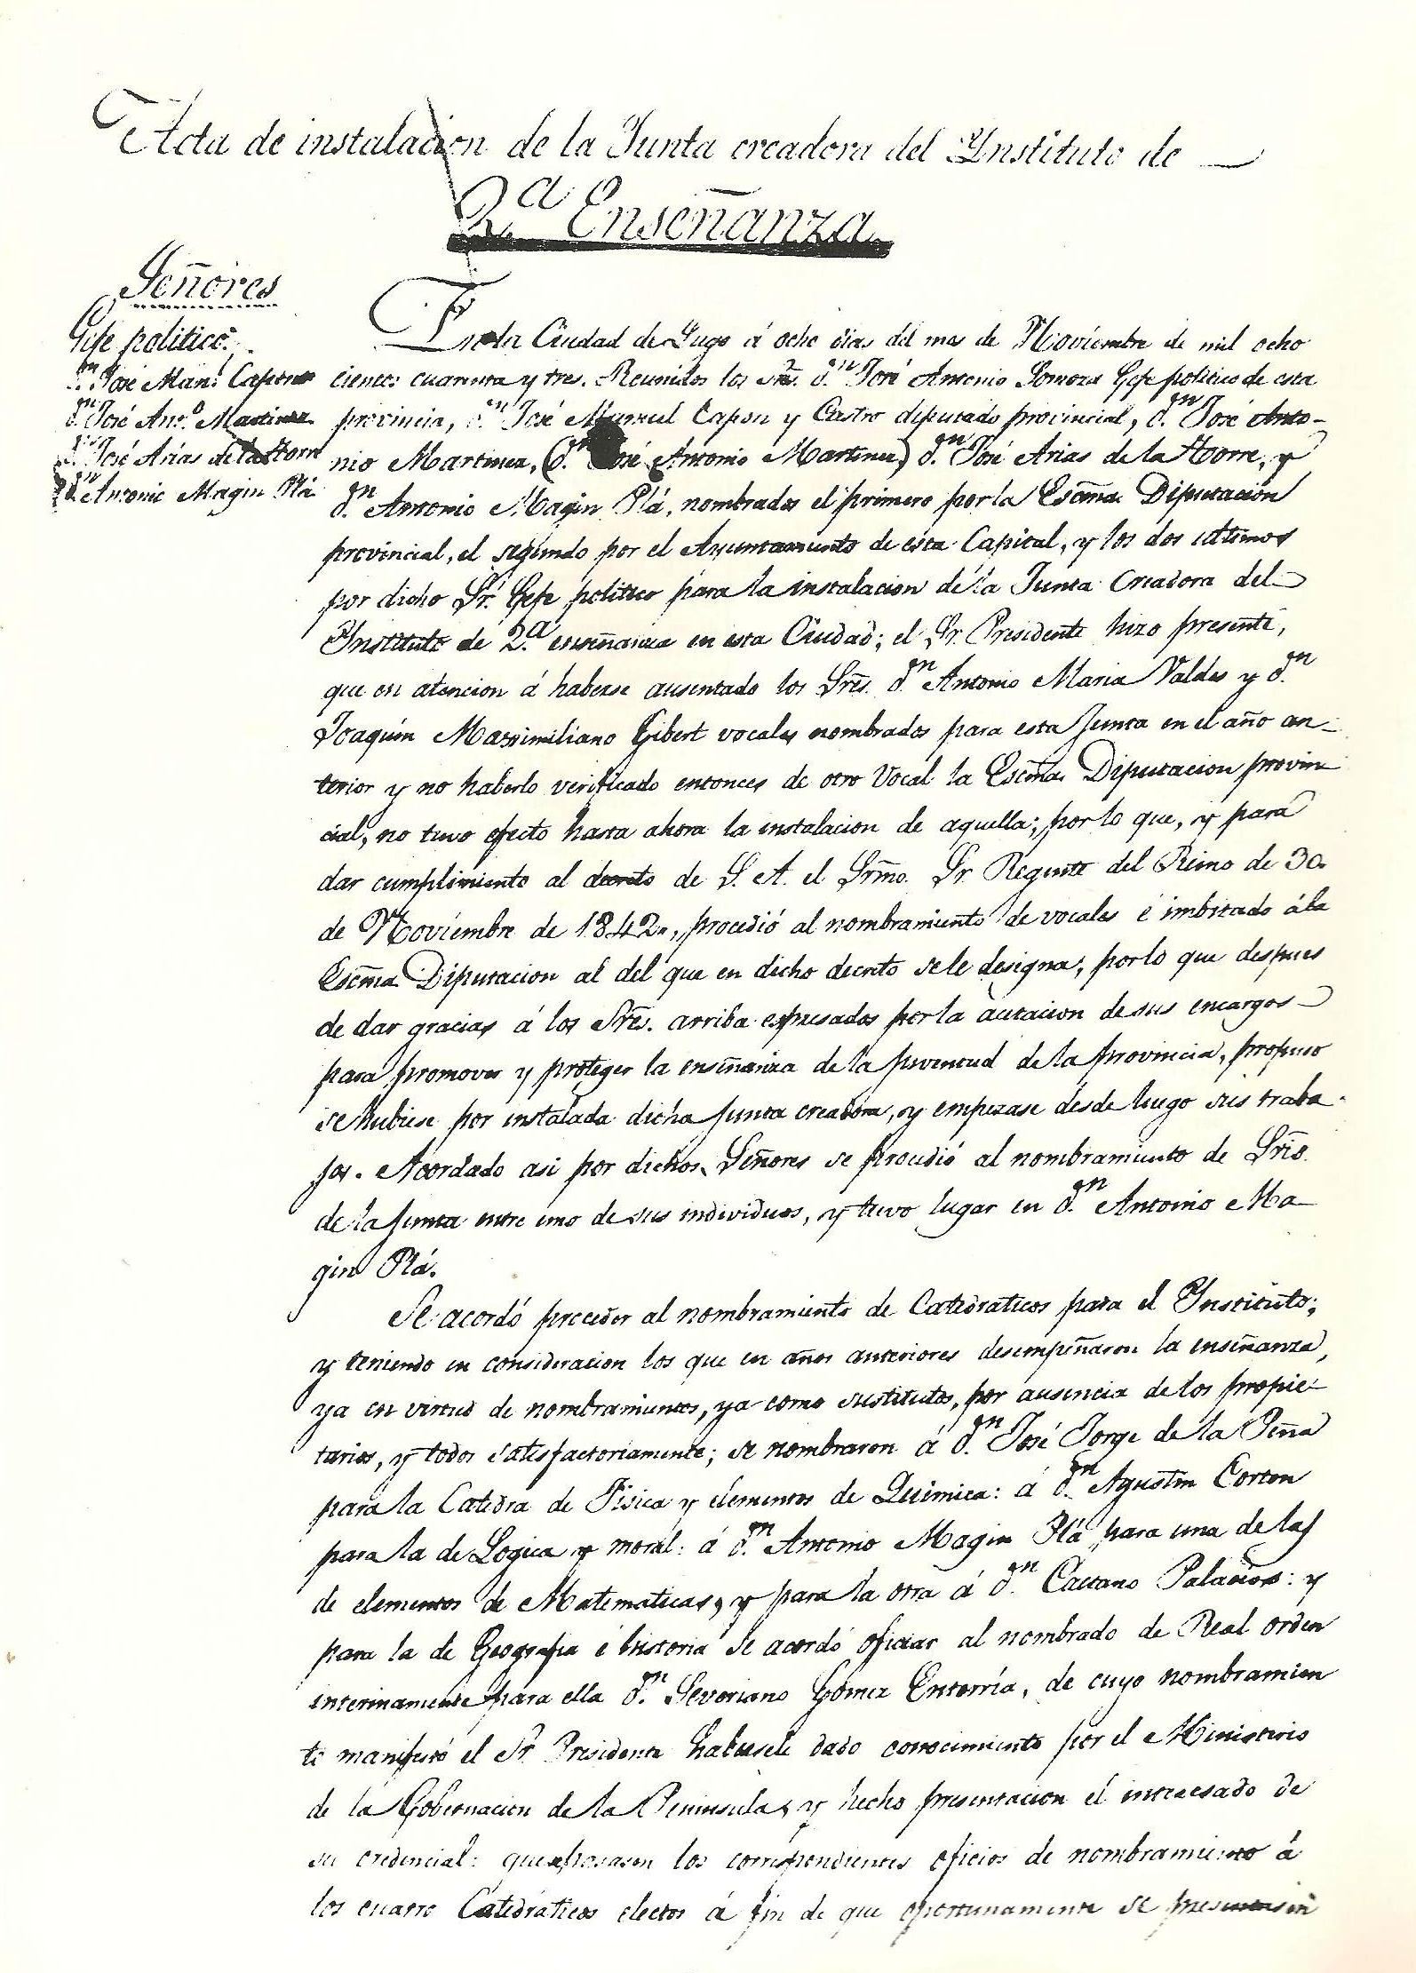
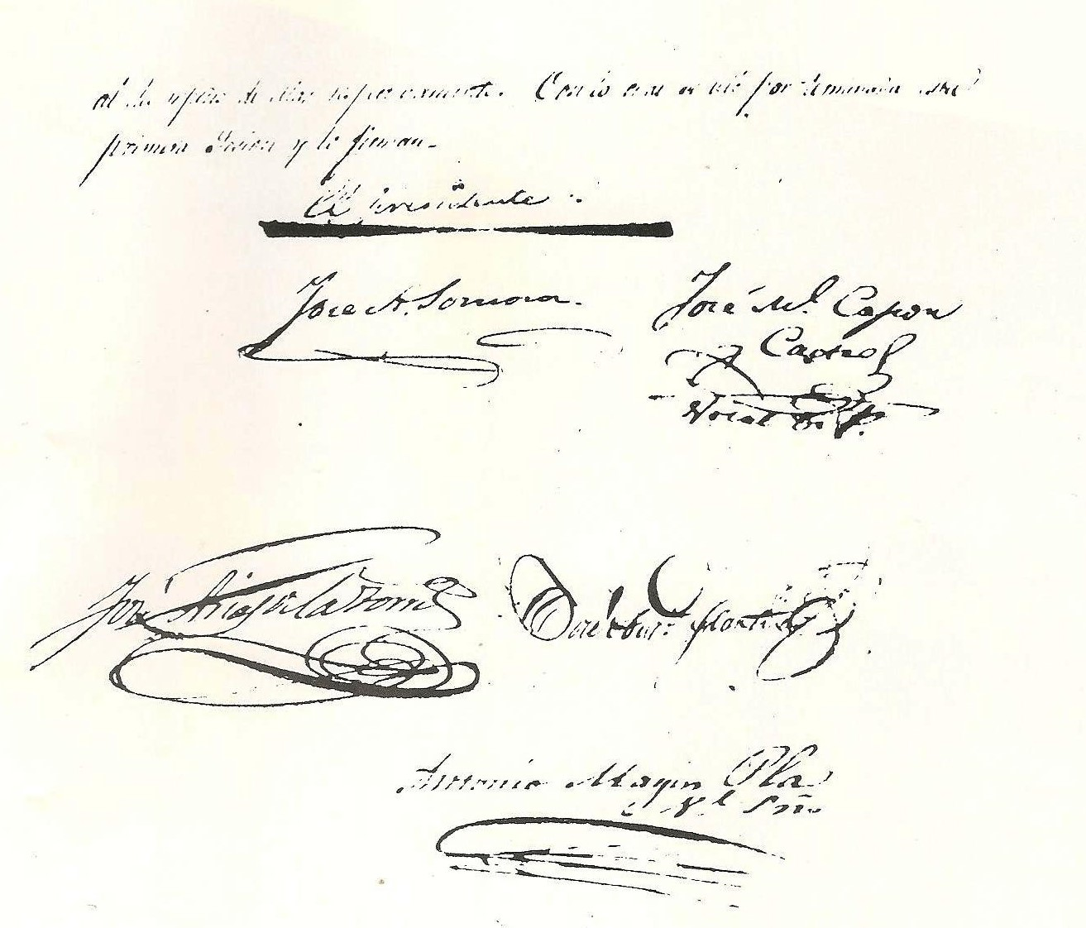
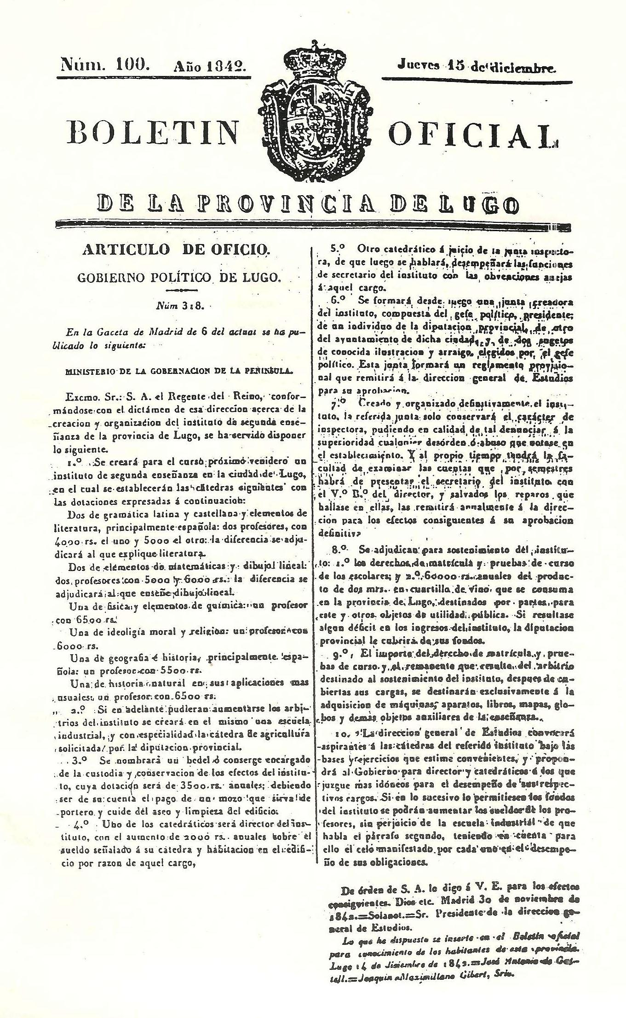

Patrimonio Documental II
Exposiciones

Slide 12
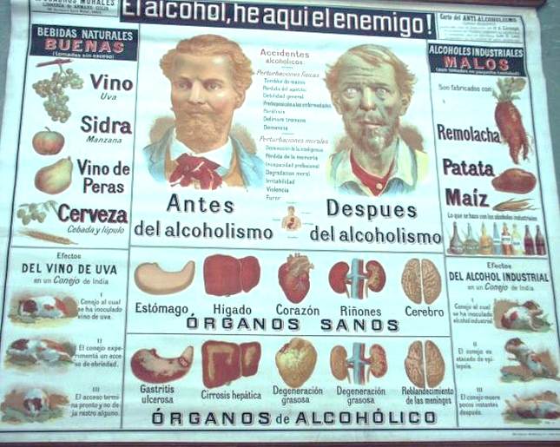
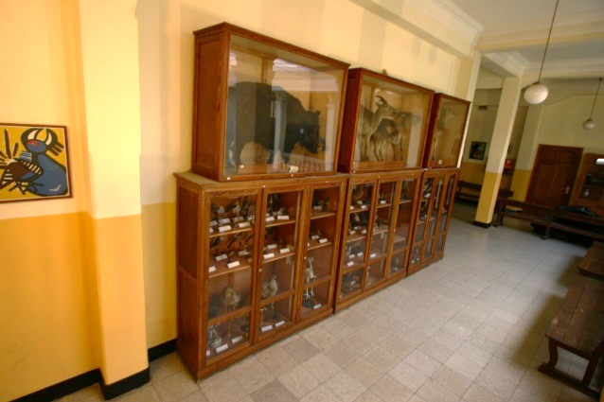
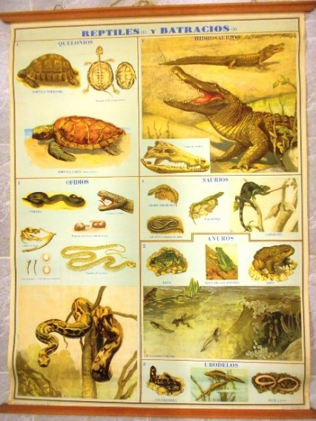
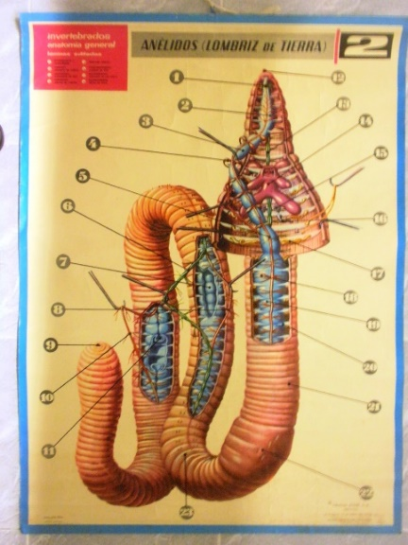
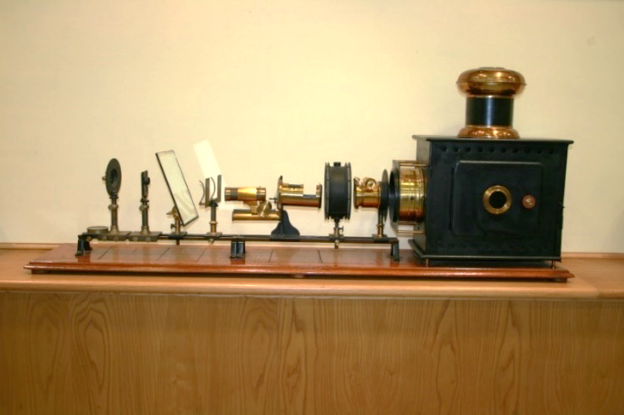
Material didáctico I

Slide 13
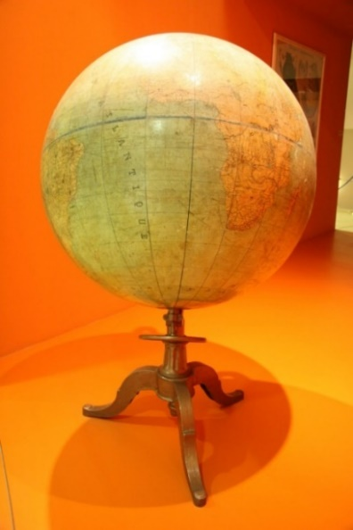
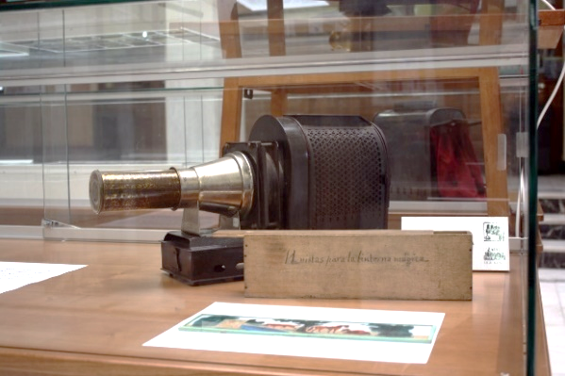
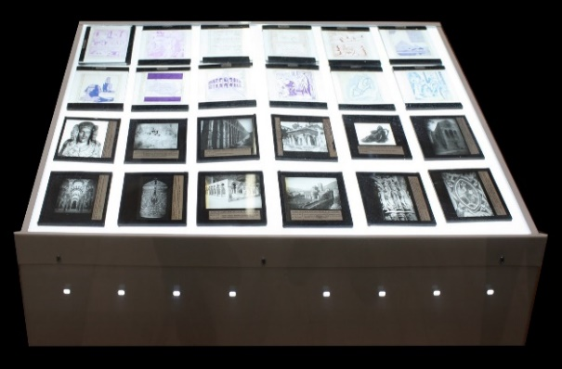
Material didáctico II

Slide 14
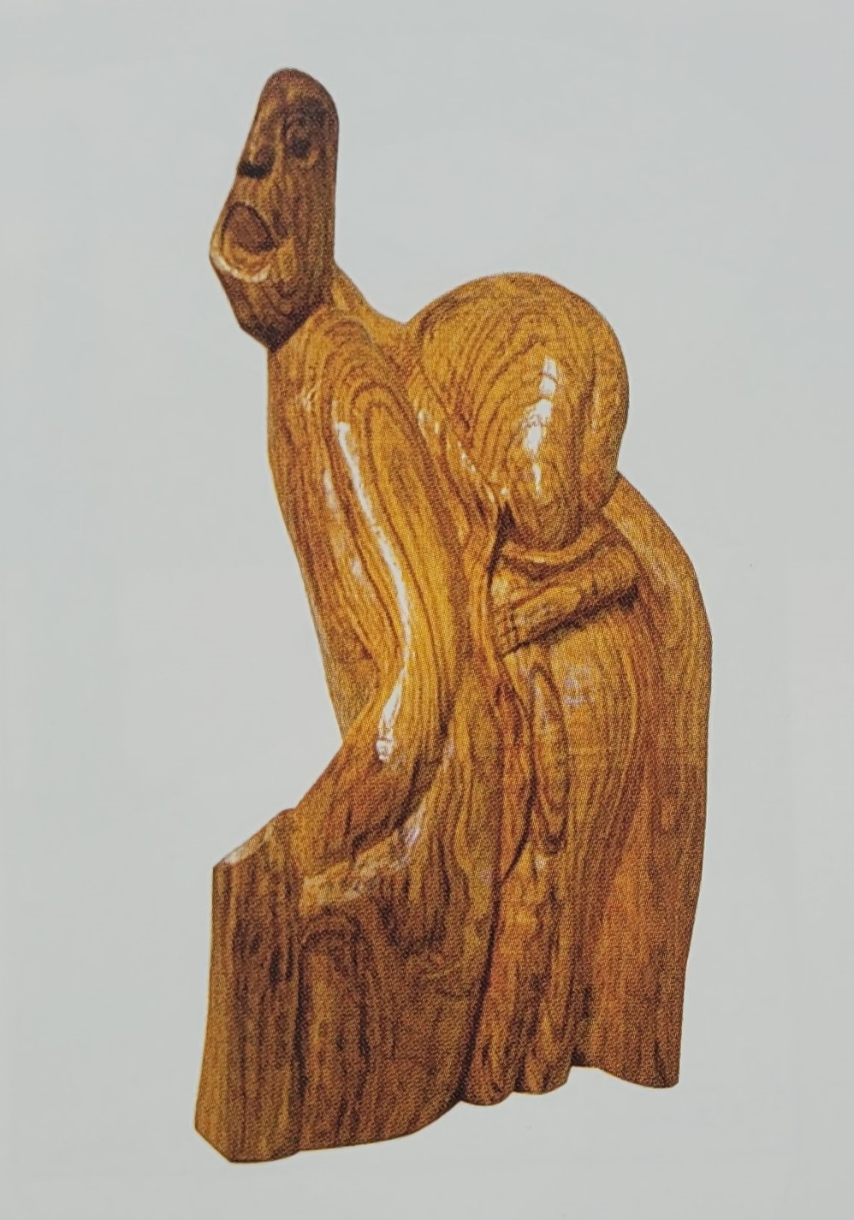
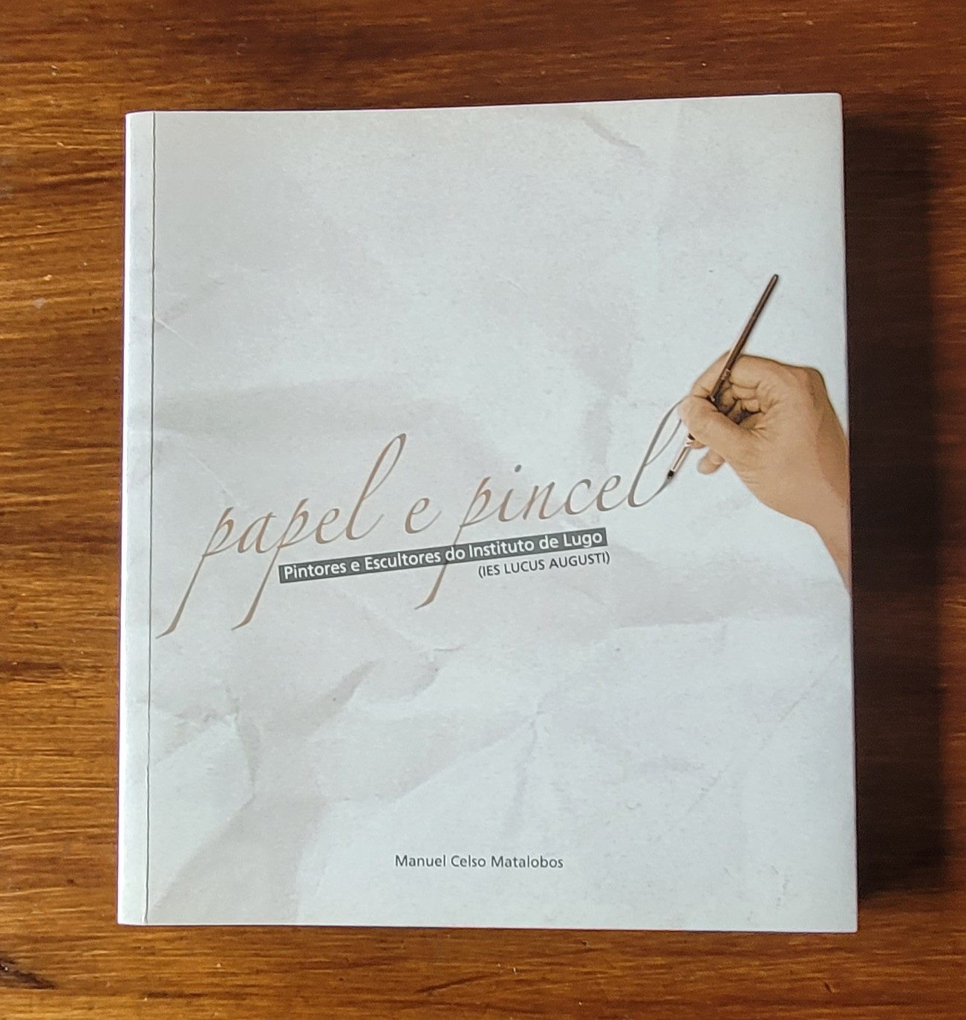
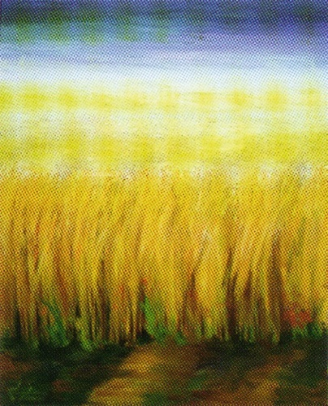
Patrimonio Artístico

Slide 15
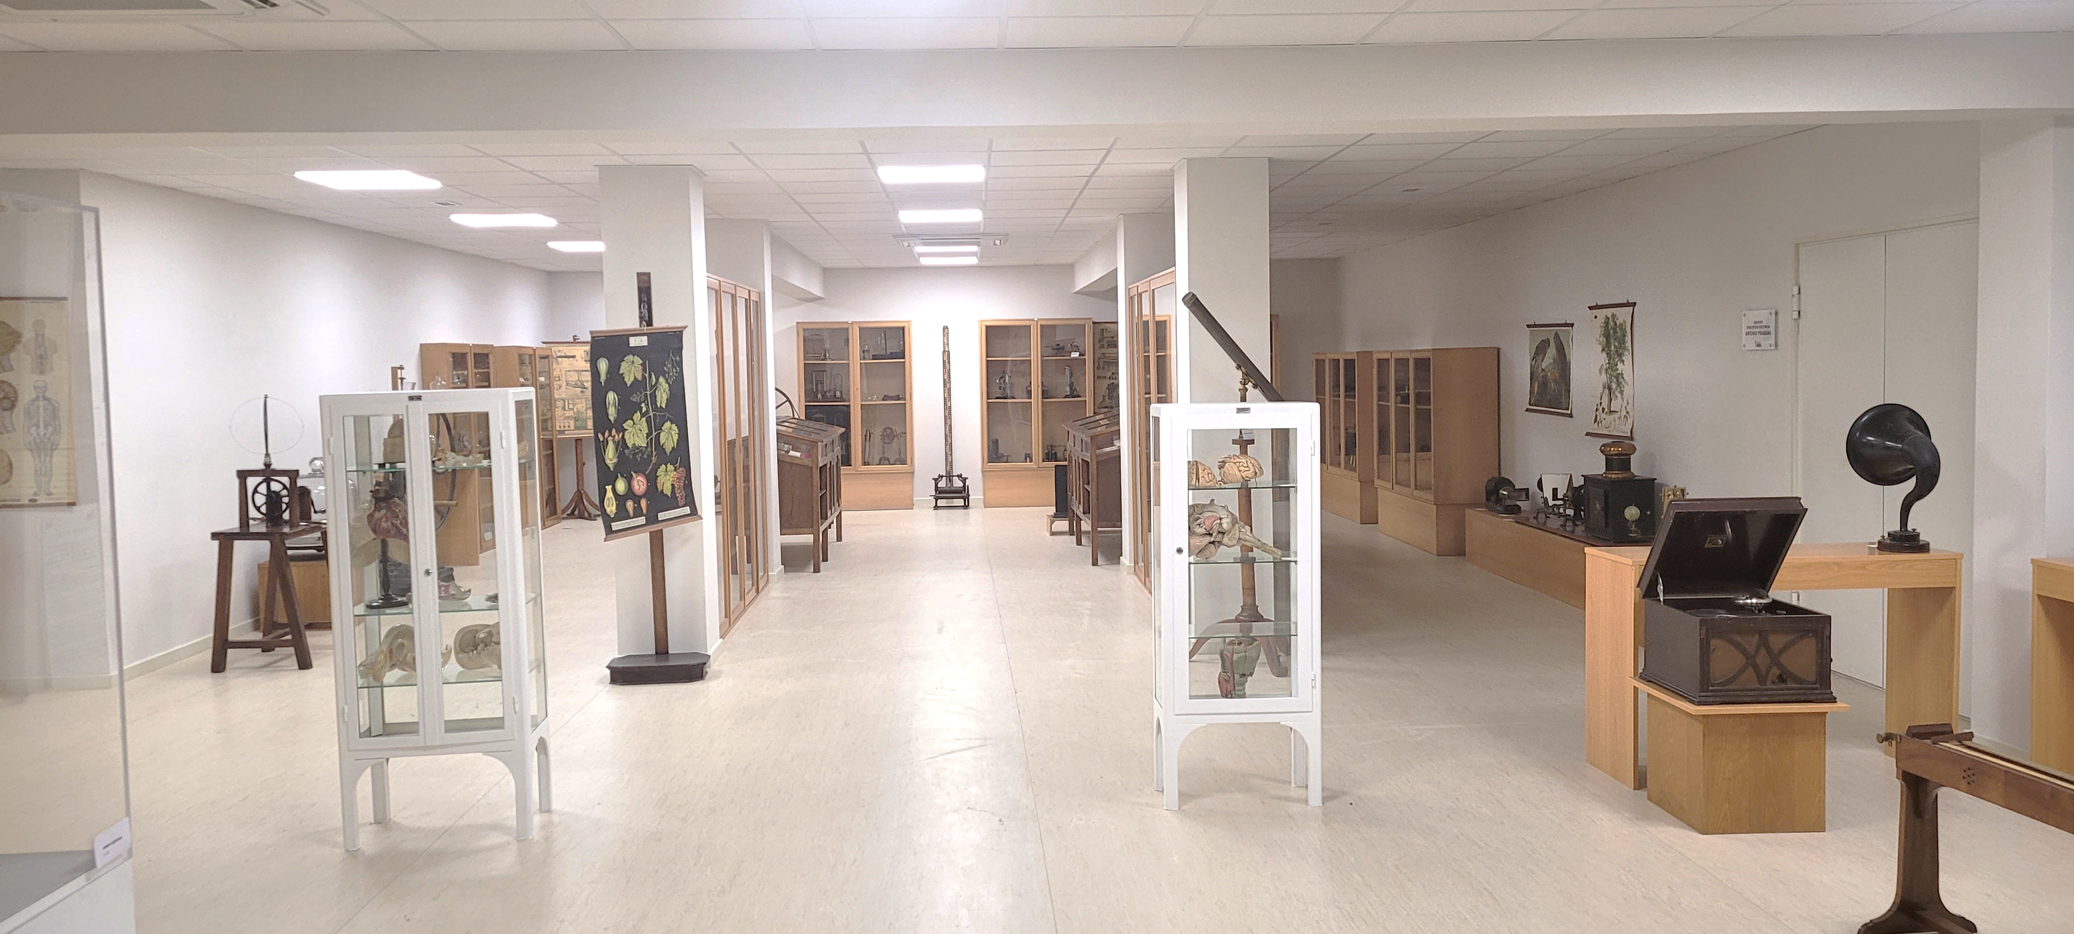
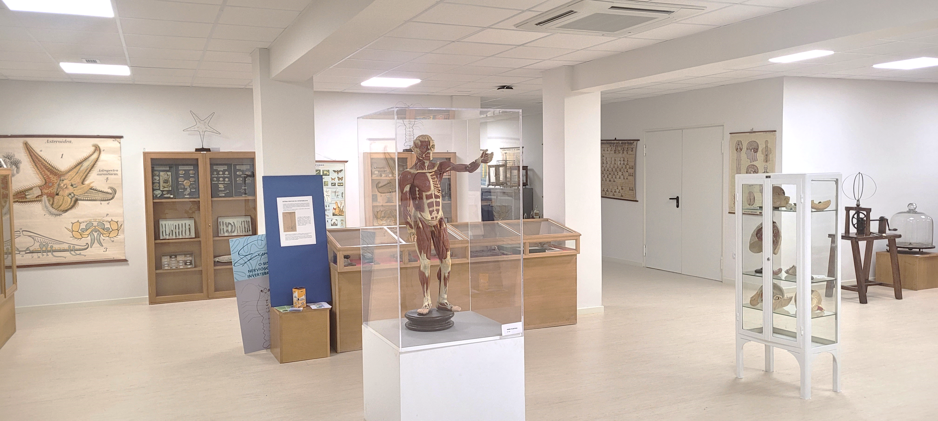
Actuales locales del Museo

Slide 16

Muchas gracias

